Slide 1
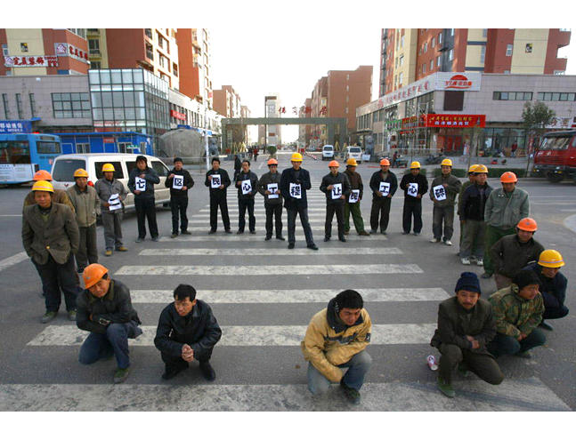
Průvodce Čínou 21. století
„Residenční projekt 27 zlomil srdce migranstkým dělníkům“, performance dělníků z Zhengzhou, kterým developer dluží 260,000 RMB na mzdách, 29.12.2010.

Slide 2
témata
regionální nerovnost
migrace
pracovní podmínky
sociální systém

Slide 3
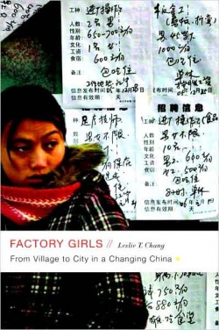
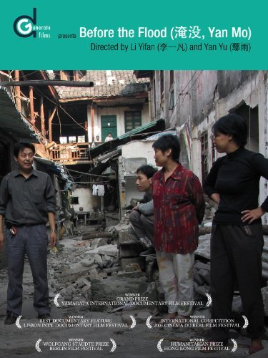
Zdroje informací – NGO, knihy, filmy
China Labour Bulletin (http://www.clb.org.hk/en/) Hongkong
China Labour Watch (http://www.chinalaborwatch.org) USA
Nový čínský dokument (http://dgeneratefilms.com)

Slide 4
Regionální nerovnost v ČLR
Zdroje nerovnosti:
Populace
Geografické podmínky
Doprava a infrastruktura
Historický vývoj a politická podpora
Vazby na zahraniční komunity
města x venkov
pobřeží, povodí řek, nížiny x hory, pouště, prales
Hanové x etnické menšiny
východ x západ
centrum x periferie

Slide 5
Rozložení populace
ČR - průměrná hustota zalidnění 133 obyvatel / km²

Slide 6
HDP na osobu
HDP na osobu ČR 2011 - 25 900 USD

Slide 7
Migrace - motivace
Vnitřní (liudong renkou)
minulost
Nedostatek zemědělské půdy (růst populace, civilizační rozvoj, proměny životního prostředí)
Kolonizace, vojenská tažení, nucené vysidlování
současnost (liudong renkou)
Nedostatek pracovních příležitostí
Nerovné platové podmínky
Zánik systému hukou
Ekonomické reformy a rozvoj, rozvoj kapitalismu, zahraniční investice a průmysl, budování měst a infrastruktury
Dosidlování periferních oblastí (ekonomická a národnostní politika)
Vnější (huaqiao, huaren, huayi)
Minulost
Nedostatek zemědělské půdy (růst populace, civilizační rozvoj, proměny životního prostředí)
Rozvoj námořní dopravy, mezinárodního obchodu a migračních sítí (JV Asie)
Politická a náboženská emigrace
Současnost
Nedostatek pracovních příležitostí
Existence transnacionálních migračních sítí, řetězová migrace (ekonomický vzorec), slučování rodin
Studium v zahraničí
Otevření se světu, mezinárodní obchod, globalizace, migrace do Číny (cizinci)
Transitní migrace, zpětná migrace a re-emigrace (Hongkong, Taiwan)

Slide 8
Vnitřní migrace - liudong renkou
252 780 000 osob pracovalo v roce 2011 mimo oblast své registrace v ČLR (4.4% nárůst oproti roku 2010)
158 630 000 mimo provincii původu (3.4% nárůst oproti roku 2010)
94 150 000 v provincii původu (an increase of 5.9% compared to 2010).
(data čínského národního statistického úřadu)
Budoucí vyhlídky:
Odhady hovoří o dalších 243 milionech migrantů do roku 2025
Městská populace Číny by se tím rozrostla na 1 miliardu
Polovinu obyvatel ve velkých městech byv té době tvořili migranti

Slide 9
Růst populace a migrace od roku 1978 (Economist)

Slide 10
Vzorce vnitřní migrace
1-2 migrující generace od roku 1978 se vrací domů na venkov
2-3 zůstává ve městech
Rodiče a děti zůstávají na venkově, produktivní generace migrují za prací a posílají peníze domů (70% tvoří osoby staré 15-35 let)
Návštěvy domova během státních svátků, pravidelné dopravní kolapsy
směr migrace:
z blízkého venkova do SEZ (Shantou, Shenzhen, Zhuhai, Xiamen, ostrov Hainan)
z venkova do regionálních měst
z vnitrozemí (Anhui, Jiangxi, Henan, Hunan, Hubei, Guangxi, Sichuan, Hebei) do pobřežních měst a provincií
Guangdong (15 mil.)
Shanghai (3,1 mil.), Beijing (2,5 mil.)
Jiangsu (2,5 mil.), Zhejiang (2,0 mil.), Fujian (2,1 mil.)
z vnitrozemí do pohraničních regionů (Tibet, Qinghai, Xinjiang, Vnitřní Mongolsko, Heilongjiang) a nových SEZ (Chongqing, Kashgar, Chengdu)

Slide 11
Systém domácí registrace - hukou
Pololegální status vnitřních migrantů ve vlastní zemi
1958 – 1978 striktní pravidlo, kontrola pohybu osob uvnitř státu
Od roku 1978 pravidla uvolňována, vyhoštění pouze jako krizový nástroj kontroly
Bez registrace v místě pobytu nejsou zajištěny sociální služby státu zejména ve zdravotnictví, vzdělávání a bytové politice
Od 1990 dočasné povolenky k pobytu ve městech (placené), dědičnost hukou po otci i matce
Negativa systému hukou:
Nerovnoprávnost občanů ČLR (apartheid)
Rozbití rodinných vztahů a vazeb
Překážka přirozeného ekonomickém rozvoji
Rozvoj migrantských ghett a předměstí bez služeb a infrastruktury
Úpadek práv a ochrany pracujících
Růst kriminality a bezpečnostních rizik
Negativa vnitřní migrace:
Škody na životním prostředí
Přelidněnost měst
Vylidňování venkova
Přetěžování dopravní infrastruktury
Vznik nestabilního prostředí s vysokou mírou sociálního pnutí (ekonomické, politické, etnické, náboženské)
Vyčerpávání místních zdrojů (voda, elektrická energie, palivo, hromadění odpadů)

Slide 12
Pracovně-právní prostředí v ČLR
Typické formy ekonomických subjektů:
Státem vlastněné podniky (SOE)
Joint Venture se zahraničním partnerem (JV)
Městské a vesnické podniky (TVE) – forma soukromého podnikání
Nízká úroveň pracovního práva a ochrana práv pracujících:
neexistence nezávislých odborů
státem kontrolované odbory nadřazují státní zájmy nad zájmy pracujících
vznik paralelních (ilegálních) institucí
velké množství protestů

Slide 13
Pracovní a životní podmínky
Práce ve velkých výrobních a industriálních komplexech:
bydlení a strava uvnitř podniků
přísný pracovní (přesčasy, náročnost) i životní režim (oddělené ubytovny)
nízké mzdy a vysoká míra konkurence na pracovním trhu
dlouhé zkušební doby, zadržování mezd
slabá kontrola zdravotních podmínek a pracovní ochrany
diskriminace mladých pracovníků, žen
neexistence záchranné sociální sítě (zdravotní a sociální pojištění, invalidní důchod atp.)
vysoká fluktuace pracovní síly
nárůst protestů pracujících (nová generace migrantů)
vysoká míra sebevražd

Slide 14
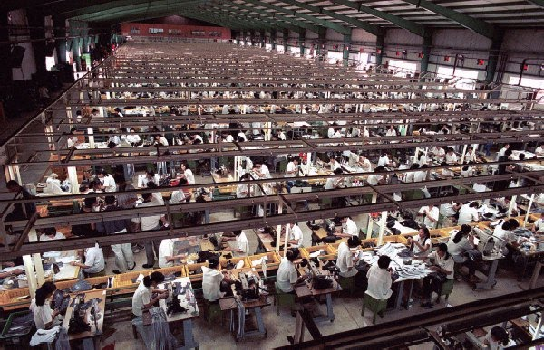
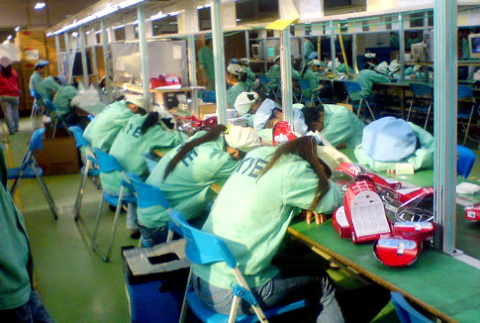
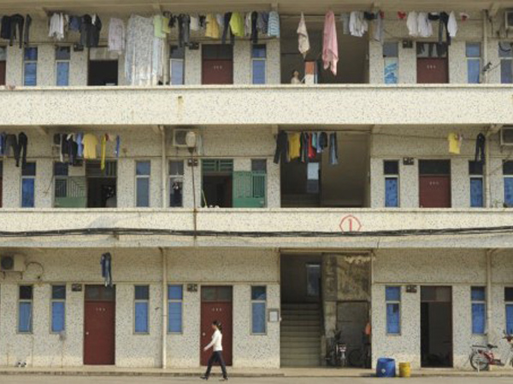
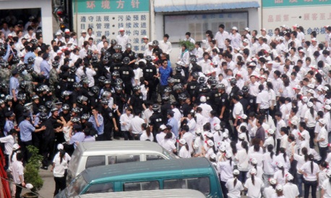

Slide 15
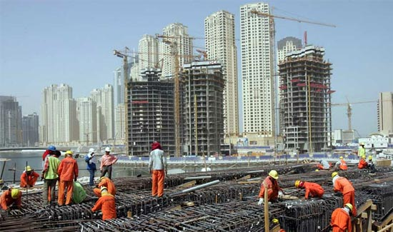
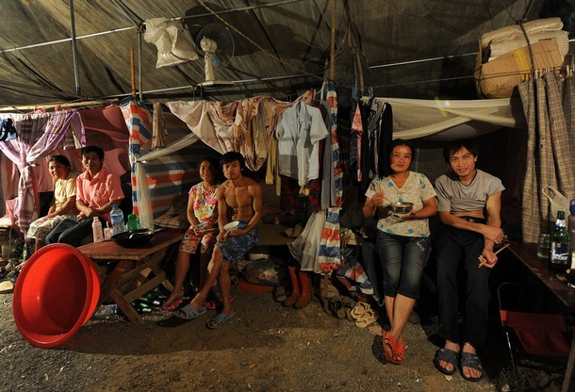
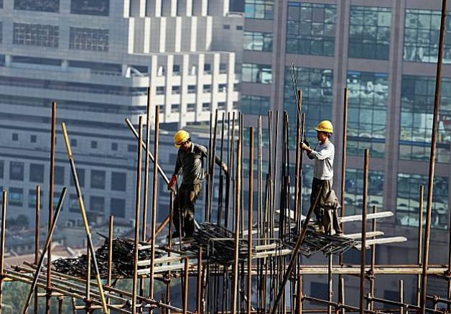

Slide 16
Pozitiva
Příliv pracovních sil do měst a na východní pobřeží živý ekonomický růst Číny
Bohatnutí čínské společnosti, zánik extrémní chudoby
Přístup vesničanů ke lepším možnostem vzdělání a pracovním příležitostem a lepším životním podmínkám
Dobrodružství a seberealizace
Zdroj financí pro venkovské oblasti
Diversifikace trhu práce a pracovních zkušeností
Rozvoj služeb
Postupné zlepšování pracovních práv
Růst střední třídy a postupná proměna společnosti

